Slide 1

「抄襲」與「引用」， 如何界定?
了解適當的學術寫作

Slide 2
根據科技部統計 (105/01/01-107/09/30)，違反學術倫理案件態樣以「抄襲」最多 ，
根據《學術倫理案件處理及審議要點》第 3 條第 3 款前段
抄襲︰援用他人之申請資料、研究資料或研究成果未註明出處
資料來源：科技部研究誠信電子報第 14、21 期
(201805、201812)

Slide 3

案例一
甲君向本部申請專題研究計畫，與其前一年度於研討會發表會議論文之主題及內容幾乎完全相似，涉嫌違反學術倫理。
經審查結果，研究計畫書之內容，大部分由會議論文刪減而成，二者內容幾乎雷同；惟研究計畫書未提及前一年度已發表之會議論文。甲君雖說明其研究計畫未來觀察範圍將拓展至其他研究對象，但亦難掩甲君於研究計畫中大幅襲用其已發表之會議論文，卻未於計畫書敘明之事實；其有意將其他研究對象與原研究對象列為同等重要之研究對象，亦完全未於計畫書中說明或引註會議論文，難掩其重大瑕疵，而涉有嚴重影響研究計畫之公正審查並導致資源分配之公正性。
案經本部學術倫理審議會認定，有違反本部「學術倫理案件處理及審議要點」第 3 點第 6 款「研究計畫或論文大幅引用自己已發表之著作，未適當引註」 情事，予以書面告誡。
資料來源：科技部研究誠信電子報第 18 期

Slide 4
案例二
年輕學者甲君向本部申請專題研究計畫，經本部於計畫審查時發現，計畫內容大幅引用 3 年前已發表於國際期刊之論文 A 之圖文和研究方法，且未註明出處，涉嫌違反學術倫理。又於學術倫理案件審查審議時發現，甲君計畫書圖片和說明文字複製其申請案中共同主持人乙君已執行結案之本部專題計畫研究成果報告 B 內容，亦未註明出處。經本部學術倫理審議會認定，甲君有違反本部「學術倫理案件處理及審議要點」第 3 點第 3 款「抄襲：援用他人之申請資料、研究資料或研究成果未註明出處。註明出處不當情節重大者，以抄襲論。」，本部予以書面告誡。
甲君應完成至少 6 小時之學術倫理教育課程訓練，待任職機構確認完成前述學術倫理教育課程訓練和課後學習心得報告後，再向本部提出相關專題研究計畫申請。
資料來源：科技部研究誠信電子報第 21 期

Slide 5
!
案例三
看過科技部的懲處，似乎不痛不癢。
反觀法院的判決，涉及兩位碩士論文抄襲，即可以吃上官司，並且撤銷學位…
實際案例：
2007 年，T 大 C 碩士生，因改寫、抄襲 M 大 T 生碩士論文內容，臺北地方法院民庭法官認定侵害著作財產權判決 C 生應賠償 T 生新臺幣 20 萬元；刑事部分，高等法院判決減為罰金拾萬元，如易服勞役以新臺幣貳千元折算壹日。(96 年度智字第 60 號；96 年度易字第 806 號；96 年度上易字第 1489 號)

Slide 6
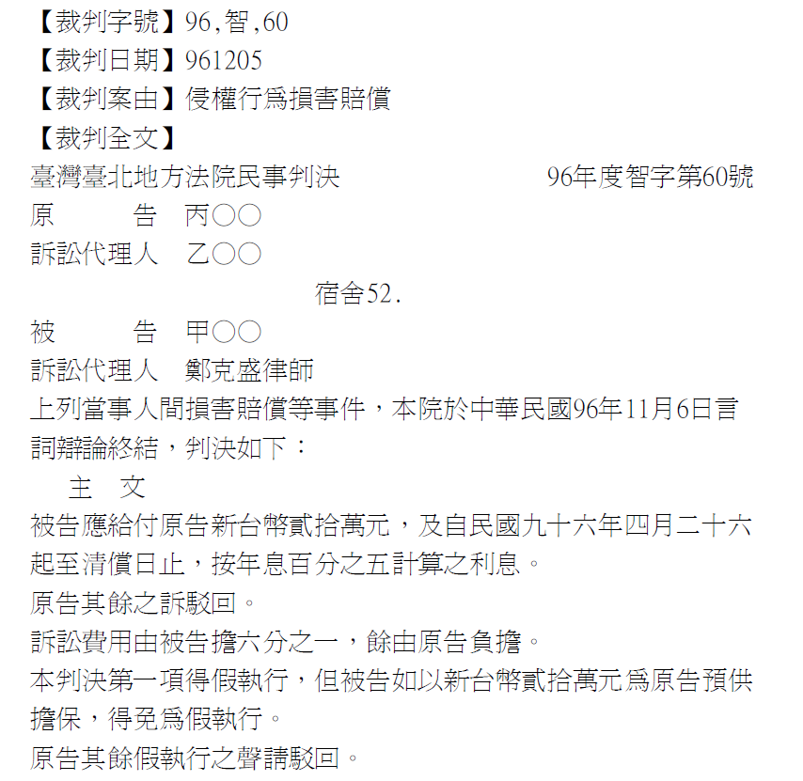
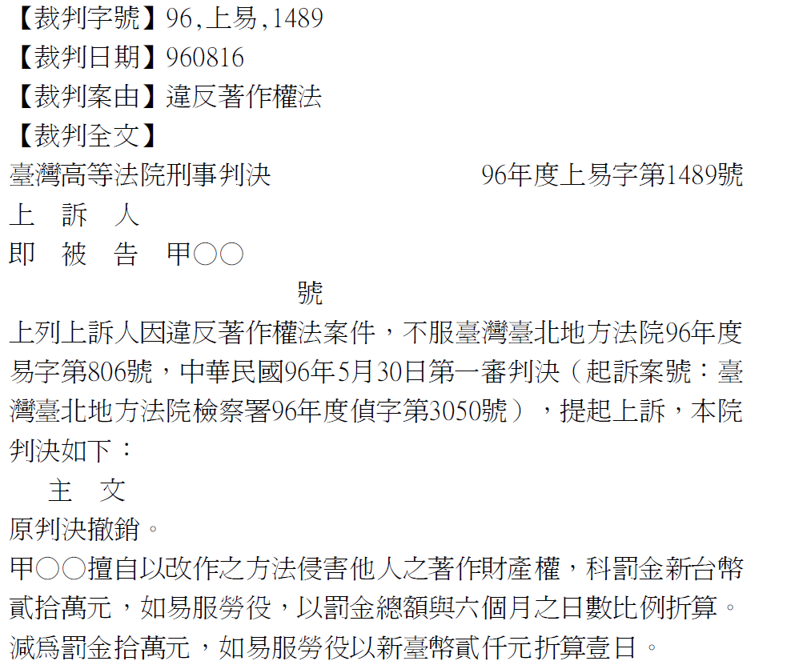

Slide 7

!
案例四
老師抄襲學生報告案例：不要認為借用學生作業神不知鬼不覺…
實際案例：
1999 年，C 大 Y 教授，遭 P 學生檢舉涉及抄襲該生課堂報告內容，內容潤飾後申請國科會 (今科技部) 專案研究計畫確立。調查結果遭國科會判停權 3 年，並要求 C 大繳回 38 萬補助款；Y 師不服判決提起行政訴訟，臺北高等法院停權處分並無不當，判決駁回；刑事部分，P 生控告 Y 師抄襲，嘉義地院、臺灣高等法院臺南地院最後原判決撤銷，處有期徒刑五個月，如易科罰金參佰元 (即新台幣玖百元) 折算壹日。緩刑貳年。
(92 年度易字第 327 號，93.10.11；93 年度上訴字第 985 號，98.09.02)
(院臺訴字第 1000093897 號，100.03.10；100 年訴字第 785 號，101.06.14)

Slide 8
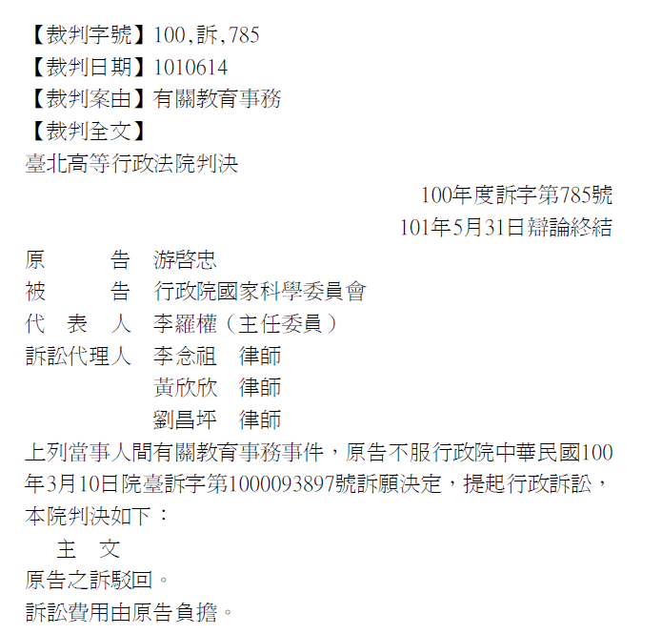
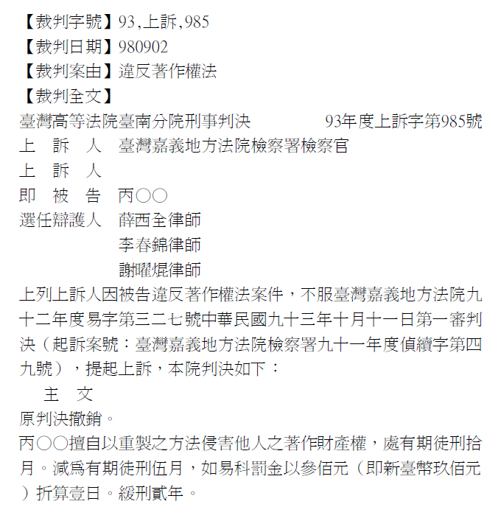

Slide 9
哪些行為、態樣，會被認定為「抄襲」呢？
援用別人說過的一句話、和學長討論實驗內容、研討會上看到的簡報內容…這些算嗎?

Slide 10

國內違反學術倫理行為定義
科技部【科技部對研究人員學術倫理規範】第二點 (106.11.13 修訂)
「違反學術倫理的行為：研究上的不當行為包含範圍甚廣，本規範主要涵蓋核心的違反學術倫理行為，即造假、變造、抄襲、研究成果重複發表或未適當引註、以違法或不當手段影響論文審查、不當作者列名等」
教育部【專科以上學校學術倫理案件處理原則】第三點 (106.05.31)
造假：虛構不存在之申請資料、研究資料或研究成果。
變造：不實變更申請資料、研究資料或研究成果。
抄襲：援用他人之申請資料、研究資料或研究成果未註明出處。
由他人代寫。
未經註明而重複出版公開發行。
大幅引用自己已發表之著作，未適當引註。
以翻譯代替論著，並未適當註明。
教師資格審查履歷表、合著人證明登載不實、代表作未確實填載為合著及繳交合著人證明。
送審人本人或經由他人有請託、關說、利誘、威脅或其他干擾審查人或審查程序之情事，或送審人以違法或不當手段影響論文之審查。

Slide 11
剽竊或抄襲 (Plagiarism)
裁判要旨
  最高法院 84 年臺上字第 419 號刑事判決
  依著作權法第 52 條規定，主張合理使用，其要件為：需為報導、評論、教學、研究或其他正當目的之必要；需有「引用」之行為；引用需在合理範圍內。B 編著「數控工具機」一書，非為報導、評論或研究目的，自無疑慮。而所稱「為教學之目的」，應限於學校教室單純為直接攻課堂上教學活動之用而言。 B 編著「數控工具機」 一書供 C 經營之 D 書局印行銷售，係基於營利之目的，似與「為教學之目的」不合。又所謂「引用」，係援引他人著作用於自己著作之中。所引用他人創作之部分與自己創作之部分，必須可加以區辨，否則屬於「剽竊」、「抄襲」而非引用。再所謂「合理範圍」內，除與利用之「量」有關外，尚須就利用之質。A 獨創之例題及圖形，似為其書之精華所在，具有「質」之絕對重要性，B 將該等例題、圖形全數抄襲，是否得主張為合理使用，饒有研求之餘地。
白話文：
清楚交代哪些是來自別人的論著或貢獻、哪些是我新加入的部分，不要有混淆視聽、魚目混珠的行為

Slide 12
剽竊或抄襲態樣 (1/4)
想法
  參與研討會後，複製別人上台報告或張貼海報的概念或階段成果
  盜用保密來源資料 (例：研究計劃書)
研究方法
  修改他人或沿用本身已發表文章之研究方法卻未適當指出引用來源 (案例一)
案例一：
A 君經人檢舉其所提某 2 年度科技部專題研究計畫申請書內容 (X, Y 計畫)，分別與其指導學生 B、C 君的學生論文相似度過高，內容涉嫌抄襲。依據相關處理作業流程籌組獨立專業學術倫理調查小組，積極展開相關作業慎重處理。另請 A 君就檢舉函中具有爭議之疑點提出書面說明。
經學術司初審會議 2 次審議結果，認定 A 君刻意隱瞞該 2 年度專題研究計畫申請書內容抄襲情況，X 計畫與其指導的研究生 B 君論文內容相似度過高，Y 計畫與其指導的研究生 C 君論文內容相似度亦明顯過高。
本案經科技部倫理審議複審認定，A 君該 2 年度專題研究計畫申請書內容，研究背景、研究方法及附錄所呈現的研究工具，分別與 B 君論文的 8 個附錄、C 君論文的 4 個附錄高度雷同，且未適當引註，業以違反學術倫理，決議予以停權 1 年處分。 (科技部誠信電子報第 11 期)

Slide 13
剽竊或抄襲態樣 (2/4)
研究方法
  修改他人或沿用本身已發表文章之研究方法卻未適當指出引用來源 (案例二)
案例二：
D 君發表的 3 篇論文涉及造假、變造，且未適當引註、一稿多投，經審議結果，3 篇論文雖於研究內容略有不同，但於摘要、緒論、文獻回顧、結論、文獻引用等部分，3 篇論文的敘述內容大幅雷同，實質上應視為同一研究成果的不同語言及期刊發表。
惟，D 君於第 2 篇論文及第 3 篇論文中，對第 1 篇論文及第 2 篇論文全然未與提及與引註，違反科技部
「學術倫理案件處理及審議要點」第 3 點
第 4 款「隱匿其部分內容為已發表之成果或著作」、
第 5 款「未經註明重複發表，至研究成果重複計算」、
第 6 款 「研究計畫或論文大幅引用自己已發表之著作，未適當引註」，決議予以書面告誡。
(科技部誠信電子報第 15 期)

Slide 14
剽竊或抄襲態樣 (3/4)
結果 (文字/影像/數據)
  未適當註明文字或資料 (圖片、表格) 來源出處 (案例一)
  自我抄襲
    翻譯早期發表的期刊文獻
    延續上一篇研究並擴大資料庫而未明確指出 (案例二)
  重複出版，將一篇或近似內容文章投稿到不同期刊 (案例三)
案例一：
A 君向科技部所提 2 件專題研究計畫申請案，該 2 件計畫書部分內容直接節錄複製各網站的說明文字，未適當引註，經本部查證予以書面告誡
案例二：
B 君使用已完成之專題研究計畫，於以 4 年後再提出申請，雖有增修，惟未於計畫書內釐清前後 2 件計畫之相對關係，亦未敘明前案所獲致之研究成果，難免有誤導審查之虞，經本部查證予以書面告誡
案例三：
C 君所提 2 件專題研究計畫申請案，經查係重複申請，有違其所簽屬之專題研究計畫主持人聲明書內容，對學術倫理規範認識嚴重不足，經本部查證後予以書面告誡 (科技部誠信電子報第 9 期)

Slide 15
剽竊或抄襲態樣 (4/4)
結果 (文字/影像/數據)：
  …
  欺騙 (fraud)，直接使用他人著作，例：因時間緊迫，交差了事
  錯誤的全文引用 (failure to quote)，引用他人文章卻未加註雙引號
  錯誤的文意引用 (failure to cite)，未註明文字出處來源，列於參考文獻區之文章無法對應回內文引用區
  馬賽克拼湊文章 (patching writing)
    連續 5 至 9 個字抄寫 (word strings)
    同義字的替換 (substitutions)
    從原文增加 1 至 4 個字 (additions)
    從原文減少 1 至 4 個字 (deletions)
    倒裝置換文句架構 (reversals)
資料來源：部分取自 McCuen RH, 2008；
劉繼仁等人，2012ab

Slide 16
學校、經費補助單位，對於
違反學術倫理適用作業要點

Slide 17
科技部/教育部，案情節處分：
  書面告誡、停權 1-10 年、終身停權
  追回部分/全部補助費、獎金等
  撤銷獎項
  科技部：嚴重違反學倫 (停權 2 年以上)，將以公開為原則
本校處分
  學生：定期查看、退學、開除學籍、撤銷學位
  教師：書面告誡、不受理教師資格審查、不得晉薪、借調、
  校外兼課、申請休假研究、擔任主管職、教評委員、
  停止研究補助、追回補助款、參加學倫課程、不續聘、
  停聘、解聘
  博士後/研究助理：書面申誡、參加學倫課程、減發年終 ½ 獎金或
  不予核發、停止執行計畫、 解聘

Slide 18
依據《科技部學術倫理案件處理及審議要點》
108.01.19 科部誠字第 1080004428A 號修正
第 12 條：學術倫理審議會就初審結果認定違反學術倫理之案件進行審議，如認定違反學術倫理行為證據確切時，得按其情節輕重對當事人作成下列一款或數款之處分建議：
  (一) 書面告誡
  (二) 停止申請及執行補助計畫、申請及領取獎勵(費)一年至十年，
  或終身停權
  (三) 追回部分或全部補助費用、獎勵(費)、獎金或獎勵金
  (四) 撤銷所獲相關獎項
第 13 條：(資訊公開) 學術倫理案件經學術倫理審議會審議作成處分建議者，除情節輕微者外， 以公開為原則。 前項所稱情節輕微，指依前點第二款處分建議其停止申請及執行補助計畫、 申請及領取獎勵 (費) 二年以下

Slide 19
依據《教育部專科以上學校學術倫理案件處理原則》
106.05.31 臺教高第 1060059470 號函
第 10 條：被檢舉案件無確切證據足資認定被薦舉人違反學術倫理時，應將調查結果以書面通知檢舉人，並得分別通知被檢舉人及其所屬學校或機關 (構)。
針對違反學術倫理案件，除涉及學位授予及大專校院教師資格送審依各該規定處分外，其他違反學術倫理案件得按其情節輕重，對被檢舉人做成下列各款之處分或建議：
  (一) 書面告誡
  (二) 撤銷或廢止本部委員資格、撤銷或廢止相關獎項，並追回部分或全部補助費用、獎勵（費）
  (三) 一定期間或終身停止擔任本部委員、申請及執行本部計畫、申請及領取補助費用、獎勵（費）
  (四) 參加一定時間之學術倫理相關課程，並取得證明。經認定違反學術倫理案件之處分，應以書面
  密件通知被檢舉人及其所屬學校或機關（構）。
  違反學術倫理者，本部得要求被檢舉人所屬學校或機關（構）提出說明，檢討問題癥結，
  提出改進方案，並將被檢舉人違反學術倫理行為之處分情形副知本部。
  第三項所定處分通知，應載明審議結果、處分種類、理由，及被檢舉人不服時之救濟單位及期限。

Slide 20
國立成功大學學術誠信相關規範 (1/3)
國立成功大學博、碩士學位論文抄襲、舞弊處理要點
第 2 點：「本要點所稱博、碩士學位論文，係指本校依學位授予法所授予博、碩士學位之論文。 」
第 6 點：「院審定委員會審議決定如下：(一)…… (二) 審定委員會審定被檢舉人學位論文確有
抄襲或其他舞弊情事，違反學術倫理者， 簽請校長核定後通知教務處，由教務處撤銷被檢舉人之學位、公告註銷並追繳已發之學位證書。另發函國家圖書館及本校圖書館撤下被檢舉人之論文紙本及電子檔案。」
第 9 點：「以創作、展演、書面報告或技術報告等取得博、碩士學位者，涉有抄襲或其他舞弊情事者，準用本要點。」
研究生章程
第 15-1 條：「已授予之學位，其論文、創作、展演、書面報告或技術報告如有抄襲、舞弊情事或違反學術倫理情節嚴重者，經調查屬實者，撤銷其學位。」
國立成功大學學生獎懲要點
違反考試規則或學術倫理，情節重大者；竄改成績或學籍等相關資料，情節較重者，
定期查看 (第 10 條)、退學 (第 11 條)、開除學籍 (第 12 條)。

Slide 21
國立成功大學學術誠信相關規範 (2/3)
國立成功大學教師及研究人員學術倫理案件審議辦法
第 20 條 (教師)：
倫理委員會認定被檢舉人有違反學術倫理行為之情事者，除涉及教師資格送審， 依相關規定辦理外，得按其情節輕重，作成下列處分之建議，送教師評審委員會或相關單位為後續處置：
一、書面申誡。
二、一定期間不受理教師資格審查之申請。
三、一定期間不予晉薪、借調、在外兼職兼課。
四、一定期間不得申請休假研究、擔任校內各級教師評審委員會委員、行政或學術單位主 管。
五、一定期間不得申請研究計畫或停止研究補助， 已核定之補助，應予撤銷或終止補 助 ，
並得命催還已撥付經費之全部或部分。
六、參加一定時間之學術倫理相關課程，並取得證明。
七、停聘、解聘、不續聘。
八、其他停權措施。

Slide 22
國立成功大學學術誠信相關規範 (3/3)
國立成功大學教師及研究人員學術倫理案件審議辦法
第 23 條 (博士後研究人員、專/兼任研究人員)：
調查審議小組調查結果，認定確有違反學術倫理情事，應按其情節作成下列處置，送請計畫主持人執行：
一、書面申誡。
二、參加一定時間之學術倫理相關課程，並取得證明。
三、減發當年度年終工作獎金二分之一或不予核發。
四、一定期間不得申請研究計畫或停止研究補助， 已核定之補助，應予撤銷或終止補助，
並得命催還已撥付經費之全部或部分。
五、解聘（僱）。

Slide 23
如何將前輩的發現，消化吸收成為自己文章的最佳綠葉，
是你該學習的

Slide 24
「引用」，背後所展現的效果是…
說明哪些文獻啟發我做新研究的動機
統整過往該領域的各階段的歷史沿革
整理對於同一事件、不同觀點的解析
證實自己了解該領域研究脈絡的發展
透過比對他人研究，強調本論文賣點
資料來源：整理自論文寫作網站‒正確使用學術文獻
中央大學 何春蕤教授

Slide 25
如何「引用」前輩們的論述，
才是可被接受的寫作方式？
全文/文意引用 (quotation/citation)
改寫 (paraphrase)
摘要 (summary)

Slide 26
改寫方式 | 特色
全文引用 (quotation) | 一字不漏呈現原著，較常出現於人文社會科學文章
文意引用 (citation) | 精簡原著；可能是一個名詞、一段話或者是一個數據
改寫 (paraphrase) | 省略不需要的論述、保留關鍵字且以作者寫作風格重新撰寫
摘要 (summary) | 在不用原著的句子結構前提下，作者以簡短、重點式寫作方式重新表達原著的精神
如果是要以 citation 的方式，將文章的重點納化自己的著作，就必須要先學會 paraphrase

Slide 27
全文/文意引用
全文引用 (quotation)︰直接將他人文章中的文字，引用資訊標示於句末標點符號後且須註明出處之頁碼。區分兩種如下
「串在正文內」(40 字內)：直接在引用文句前後標出上下引號 (“English” 、「中文」)
「獨立引文」(40 字以上) ：需另起一段編排並內縮 2 個字元
文意引用 (citation)︰用自己的話寫出原作者的原意，雖可不必註明出處頁碼，但仍需要簡要列出的書目資訊 (作者及年份)，讓讀者可於參考文獻列表中找到完整的書目資訊。
參考文獻 (reference)︰參考文獻與文獻引用部分息息相關，交代資料出處且讓讀者輕易找到資料來源，一般常列於文末。
資料來源：APA, 2010:171；林天佑，2010

Slide 28
全文引用
美國心理學會 (American Psychological Association, APA) 提出，不論採用何種形式的學術寫作格式，都必須遵從基本的科學研究出版之道德標準，其中，避免抄襲為其原因之一，內容同樣說明避免抄襲的關鍵要素即為：
需獨立成段落並內縮
作者不可將他人著作以自己的名義發表，其中包含想法及文字著作。倘若複製模仿他人研究，則應註明原作者。 (APA, 2010)
直接文章透過 「」引用
Oliphant (2002) 考量網路資源使用，進一步說明網路剽竊 (cyber-plagiarism) 乃指 「藉由網路下載整篇或部分文章，將之據為己用或做為自己的原著投稿。」
(劉繼仁等人, 2012a)

Slide 29
違反學術倫理案件態樣及處分情形統計 (105/1/1~107/9/30，共 63 人)
文意引用
原始文獻
違反樣態 | 造假 | 19
 | 變造 | 12
 | 抄襲 | 26
 | 隱匿 | 4
 | 重複發表 | 2
 | 未適當引註 | 3
 | 影響審查 | 0
 | 其他 | 7
處分情形 | 書面告誡 | 27
 | 停權 1~5 年 | 29
 | 停權 6~10 年 | 6
 | 追回補主費用、獎勵 (費)、獎金或獎勵金 | 8
 | 撤銷獎項 | 1
看到右邊的表格，想強調「抄襲」的情況最為嚴重。
引入的文章
……學術倫理議題早於多年前就已在國外萌芽，國內因近期違反學術倫理事件頻傳，使得各大專校院及學術研究單位重視相關推廣教育。根據科技部的統計，違反學術倫理的態樣中，以抄襲最為嚴重 (誠信電子報，2019)……
(科技部誠信電子報第 22 期)

Slide 30
合適的改寫
原始文獻
對抄襲的認知、實際文字抄襲行為、其背後的原因、合宜的解決和教育方式，以及學校政策的配套措施等，都需要仰賴更多教育單位、政府機關，以及教師的教育和宣導才能落實反抄襲，並提供優良的語言學習和學術環境。總言之，我們需要學生準備的，不單單是學術養成或專業知識的培養，更要積極地教育學生尊重他人的著作權和智慧財產權，以實行有效的品格教育。
引入的文章
……需先建立學生正確的學術研究倫理觀念，以降低抄襲的發生率 (劉繼仁，2012)。……
(劉繼仁等人, 2012ab)

Slide 31
不當改寫
原稿
Students frequently overuse direct quotation in taking notes, and as a result they overuse quotations
in the final [research] paper. Probably only about 10% of your final manuscript should appear as
directly quoted matter. Therefore, you should strive to limit the amount of exact transcribing of
source materials while taking notes.
(Lester, James D. Writing Research Papers. 2nd ed., 1976, pp. 46-47.)
疑似抄襲的論述
Students often use too many direct quotations when they take notes, resulting in too many of them in the final research paper. In fact, probably only about 10% of the final copy should consist of directly quoted material. So it is important to limit the amount of source material copied while taking notes.
僅文字濃縮、重新排列組合，改變措詞
資料來源： Paraphrase: Write It in Your Own Words,
Purdue Online Writing Lab

Slide 32
合適的改寫
原稿
Students frequently overuse direct quotation in taking notes, and as a result they overuse quotations
in the final [research] paper. Probably only about 10% of your final manuscript should appear as
directly quoted matter. Therefore, you should strive to limit the amount of exact transcribing of
source materials while taking notes.
(Lester, James D. Writing Research Papers. 2nd ed., 1976, pp. 46-47.)
可被接受的改寫
In research papers, students often quote excessively, failing to keep quoted material down to a desirable level. Since the problem usually originates during note taking, it is essential to minimize the material
recorded verbatim (Lester 46-47).
理解原意，重新用自己的話論述，並清楚引註原始資料
資料來源： Paraphrase: Write It in Your Own Words,
Purdue Online Writing Lab

Slide 33
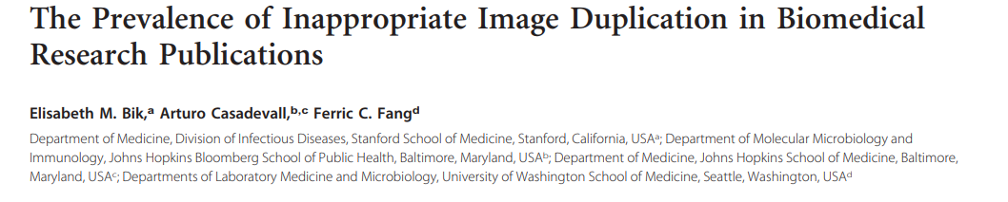
文意引用
摘要
原始文獻
摘要文章
到底當今生醫發表內容，有多少比例的可信度有問題？造假是否中外皆有？早在臺大案例受到注目之前的 2016 年 6 月，在美國微生物學會 (ASM) 出版的電子期刊 mBio上就刊出一篇文章「生物醫學研究期刊中不當圖像重複的普遍性
(The prevalence of inappropriate image duplication in biomedical research publications)」，
3 位美國學者檢視了 1995 至 2014 年間，於選定的生醫相關領域期刊上、共 2 萬餘篇論文，發現幾乎每 25 篇就有一篇 (3.8%) 出現了圖片重複使用或修改的情況。
科學月刊：你知道怎麼處圖片嗎？2017.01.23 (連結)
國立臺南大學曹哲嘉助理教授授權使用 20119.04.01

Slide 34
摘要
原稿
Students frequently overuse direct quotation in taking notes, and as a result they overuse quotations
in the final [research] paper. Probably only about 10% of your final manuscript should appear as
directly quoted matter. Therefore, you should strive to limit the amount of exact transcribing of
source materials while taking notes.
(Lester, James D. Writing Research Papers. 2nd ed., 1976, pp. 46-47.)
可被接受的摘要
Students should take just a few notes in direct quotation from sources to help minimize the amount
of quoted material in a research paper (Lester 46-47).
簡短句子表達原作者所要傳達的意念
資料來源： Paraphrase: Write It in Your Own Words,
Purdue Online Writing Lab

Slide 35
改寫 vs. 摘要
「改寫」(paraphrase) 所面臨的爭議
  較難避免拼湊寫作
  如何定義「正確且適當地改寫」
  原文內容重新詮釋，本質上仍是複製別人的想法
著重「摘要」(summarize) 的練習
  緊扣原文核心概念及關鍵字，精確地縮減篇幅
  不直接引用或借用原文句子，以自己的文字與思緒重新論述文章精華
  有助於研究文獻的整理及日後知識回顧
資料來源： Donahue, 2008；Yamada, 2003；
劉繼仁等人，2012a

Slide 36
學會正確的學術寫作，是你身為學術/研究人員基本的能力。透過以下的建議來改善學術寫作的能力…

Slide 37
學會正確使用引用或引用符號 ( “English ” 或 「中文」) 並適當給予表彰
學習閱讀文獻並融會貫通，透過摘要 (summarize) 練習避免抄襲行為，樹立個人寫作風格
如果你有以下抄襲行為，建議的解決方式…
抄襲行為 | 解決方法
拼湊寫作 | 改寫技巧的寫作訓練
直接抄襲原作者之全文 | 摘要技巧的寫作訓練
參考資料引用錯誤 | 文獻引用格式及準則訓練
有意的抄襲 | 學術倫理道德觀念建立及著作權法等法規宣導
資料來源：劉繼仁等人，2012a

Slide 38
確保引用正確文章
文獻管理系統：EndNote
論文撤銷觀測網站：Retractionwatch.com
提交論文前再次檢查是否涉及抄襲
自我檢查軟體：Turnitin, iThenticate 成大使用連結
因為文章的編修或文意改寫後，所引用的文獻可能變動。透過 endnote 免於因句子修訂後文獻引用錯誤；再者，轉換不同期刊投稿，引用方式也可以輕易調整，省時不費力。
不定期公告近期被撤稿的文獻，免於一再被引用。
比對後所呈現的是相似性數值 (百分比)，仍需再透過人工一一檢閱，排除因全文引用、參考文獻所造成的高近似度

Slide 39
資料來源
科技部研究誠信電子報第 9、11、 14、15、18、21 期
《學位授予法》，107.11.28 修正
《研究生章程》，教育部臺高 (二) 字第1060017382 號函准予備查，106.02.14
《國立成功大學學生獎懲要點》，教育部臺教學 (二) 字第 1030117976 號函，103.08.13
《國立成功大學博、碩士學位論文抄襲、舞弊處理要點》，100 學年度第 2 次校務會議通過，100.12.28
《國立成功大學教師及研究人員學術倫理案件審議辦法》，106 學年度第 1 次校務會議修正通過，
106.12.25
《科技部對研究人員學術倫理規範》，106.11.13 科部誠字第 1060079934 號函修正
《科技部學術倫理案件處理及審議要點》108.01.19 科部誠字第 1080004428A 號修正
《專科以上學校學術倫理案件處理原則》 (106.05.31 訂定)
論文寫作網站‒ 正確使用學術文獻。
http://sex.ncu.edu.tw/papers/4-6-1.php
林天祐。2010。APA 格式第六版。取自 http://web.ed.ntnu.edu.tw/ ~minfei/APA6th.pdf
劉繼仁、李純儀、羅鄉儀、郭俞鈴。2012a。認識英文抄襲的行為與反抄襲的方法。教育研究月刊，第 213 期，頁 71~85。
劉繼仁、陳年興、郭俞鈴、羅鄉儀、李純儀、陳靜瑤。2012b。防治學生英文寫作抄襲之認知與方法探究：以二所研究型大學為例。English Teaching & Learning 36 (4):123-168。

Slide 40
資料來源
Federal Research Misconduct Policy. 2000.
retrieved from https://ori.hhs.gov/federal-research-misconduct-policy
Quora. (n.d.) What is citation?
Retrieved from www.quora.com/What-is-citation
McCuen RH. 2008. The Plagiarism Decision Process: The Role of Pressure and Rationalization. IEEE Trans. Educ. 5 (2): 152-156.
Walker AL. 2008. Preventing Unintentional Plagiarism: A Method for Strengthening Paraphrasing Skills. Journal of Instructional Psychology 35 (4): 387-395.
Paraphrase: Write It in Your Own Words, Purdue Online Writing Lab
Retrieved from https://owl.purdue.edu/owl/research_and_citation/using_research/quoting_paraphrasing_and_summarizing/paraphrasing.html
How to Write a Summary, Odegaard Undergraduate Library
Retrieved from https://depts.washington.edu/owrc/Handouts/How%20to%20Write%20a%20Summary.pdf

Slide 41
資料來源
Yamada K. 2003. What prevents ESL/EFL writers from avoiding plagiarism?: Analyses of 10 North-American college websites. System 31 (2): 247-258.
Donahue C. 2008. When copying is not copying. In Eisner C & Vicinus M (Eds.),
Originality, imitation, and plagiarism: Teaching writing in the digital age, p90-103.
Ann Arbor, MI: The University of Michigan Press.
American Psychological Association (2010). Publication manual of American
Psychological Association. Washington, DC: American Psychological Association.

Slide 42


本教材內容採用 CC 姓名標示-非商業性-相同方式分享 4.0 國際授權條款授權

